Slide 1
GIAO THỨC AN TOÀN MẠNG
HỌC VIỆN KỸ THUẬT MẬT MÃ
KHOA AN TOÀN THÔNG TIN
********
Bài 5. An toàn trong WLAN

Slide 2
1
Tổng quan về mạng không dây
2
Các cơ chế an toàn trong WLAN
3
Giao thức an toàn WEP
4
Giao thức an toàn WPA
5
Giao thức an toàn WPA2

Slide 3
Mục tiêu bài học
Kiến thức
Nắm được tổng quan về mạng không dây
Nắm được tổng quan về các giao thức an toàn trong WLAN
Nắm được cơ bản về các giao thức WEP, WPA, WPA2
Kỹ năng
Phân tích hoạt động của các giao thức an toàn mạng không dây WLAN bằng phần mềm Wireshark.
Thực hành được một số tấn công đơn giản lên các giao thức an toàn WLAN

Slide 4
Tài liệu tham khảo
1. TS. Nguyễn Quốc Toàn, ThS. Hoàng Sỹ Tương, Giáo trình “Giao thức an toàn mạng máy tính”, Học viện Kỹ thuật Mật mã, 2013.
Chương 5 “Các giao thức bảo mật mạng không dây” (Trang 106-148)
Eric Cole, Ronald L. Krutz, James W. Conley, Brian Reisman, Mitch Ruebush, and Dieter Gollmann, “Network security fundamentals”, Wiley 2007.
Jie Wang, Zachary A. Kissel, “Introduction to network security theory and practice”, Wiley, 2015.
ThS. Lư Huệ Thu, ThS. Nguyễn Ngọc Đại, giáo trình “Mạng không dây” , Đại học Công nghệ, TP HCM, 2015.
Chương 5 “Bảo mật mạng WLAN” (Trang 104-108, 115-117)

Slide 5
1
Tổng quan về mạng không dây
2
Các cơ chế an toàn trong WLAN
3
Giao thức an toàn WEP
4
Giao thức an toàn WPA
5
Giao thức an toàn WPA2

Slide 6
Tổng quan về mạng không dây
Năm 1985, Ủy ban liên lạc liên bang Mỹ FCC (Federal Communications Commission), quyết định “mở cửa” một số băng tần của giải sóng vô tuyến, cho phép sử dụng chúng mà không cần giấy phép của chính phủ.
FCC đã đồng ý “thả” 3 giải sóng công nghiệp, khoa học và y tế cho giới kinh doanh viễn thông.
Ba giải sóng này, gọi là các “băng tần rác” (garbage bands –900 MHz, 2,4 GHz, 5,8 GHz), được phân bổ cho các thiết bị sử dụng vào các mục đích ngoài liên lạc.

Slide 7
Tổng quan về mạng không dây
Định nghĩa
Mạng không dây (Wireless Network): Là phương thức truyền dữ liệu từ điểm này đến điểm khác không sử dụng đường dây vật lý mà sử dụng sóng vô tuyến, sóng hồng ngoại và vệ tinh.
Các kết nối được thiết lập theo chuẩn định sẵn: 802.11, 802.15, 802.16…

Slide 8
Tổng quan về mạng không dây
Ưu điểm:
Tính di động
Tính đơn giản
Tính linh hoạt
Tiết kiệm chi phí
Khả năng mở rộng
Nhược điểm:
Nhiễu
Độ an toàn
Phạm vi
Tốc độ
Notes:
Ưu điểm:
Tính di động:
Người sử dụng có thể truy cập nguồn thông tin không dây ở bất kỳ vị trí nào (trong phạm vi phủ sóng).
Tính đơn giản:
Việc lắp đặt, thiết lập, kết nối mạng không dây dễ dàng, đơn giản. Tránh việc kéo cáp qua tường và trần nhà.
Tính linh hoạt:
Có thể triển khai những vị trí mà mạng hữu tuyến không thể triển khai được. Sử dụng cho nhiều thiết bị khác nhau: Labtop, ĐTDĐ, thiết bị cầm tay
Tiết kiệm chi phí: thiết bị triển khải ít hơn…
Khả năng mở rộng:
Nhược điểm:
Nhiễu: Khả năng bị nhiễu sóng do thời tiết, sóng từ các thiết bị khác, hay bị các vật chắn…
Độ an toàn: Vì mọi người dùng đều có thể phát hiện được định danh của mạng vì vậy:
Kẻ tấn công có gắng bẻ khóa để vào mạng
Chặn bắt thông tin truyền giữa người dùng và Access Point.
Phạm vi: Với mỗi chuẩn và các thiết bị khác nhau ảnh hưởng đến phạm vi phát sóng.
Tốc độ: Tốc độ mạng không dây chậm hơn so với mạng có dây

Slide 9
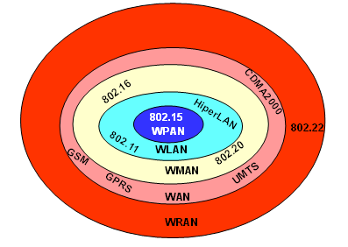
Tổng quan về mạng không dây
Phân loại: dựa trên vùng phủ sóng thì có 5 loại
Notes:
Phân loại:
WPAN (Wireless Personal Area Network):
Mạng không dây cá nhân: Bao gồm các công nghệ vô tuyến có vùng phủ sóng trong phạm vi vài chục mét.
Mục đích phục vụ các thiết bị ngoại vi: máy in, bàn phím, chuột, đồng hồ, ĐTDĐ.
Các công nghệ sử dụng: Bluetooth, Wibree, ZigBee, Wireless USB,
Chuẩn của công nghệ: IEEE 802.15
Phân loại:
WLAN (Wireless Local Area Network):
Mạng không dây cục bộ (Wifi): Bao gồm các công nghệ vô tuyến có vùng phủ sóng trong phạm vi vài trăm mét.
Nổi bật là công nghệ Wifi với nhiều chuẩn mở rộng khác nhau thuộc họ 802.11 a/b/g/h/i/n...
Mục đích phục vụ các thiết bị: Laptop, thiết bị cầm tay, máy in…
Các công nghệ sử dụng: Wifi, HiperLAN và HiperLAN2
Chuẩn của công nghệ: IEEE 802.11
Phân loại:
WMAN (Wireless Metropolitan Area Network):
Mạng không dây đô thị (WiMax): Phạm vi phủ sóng trong vòng vài Km, thường bao phủ cả một quận, huyện, khu dân cư, hay thành phố.
Công nghệ sử dụng: WiMax
Tốc độ truyền dữ liệu: 128 Mbps – 300 Mbps
Mục đích phục vụ: Cung cấp mạng không dây trong đô thị.
Chuẩn của công nghệ: IEEE 802.16
WWAN (Wireless Wide Area Network):
Mạng không dây diện rộng: Công nghệ UMTS/GSM/CDMA2000.
Phạm vi phủ sóng là một khu vực rộng, một quốc gia, thậm chí toàn cầu.
Mạng 2,5G. 3G
WRAN (Wireless Regional Area Network):
Mạng vô tuyến khu vực: Công nghệ IEEE 802.22
Phạm vi phủ sóng 40-100 Km.
Tốc độ 22 Mbps
Sử dụng các khoảng trắng trong phổ tần số TV, băng tần UHF, VHF 6/7/8Mhz
Mục đích truyền thông tới các vùng xa xôi hẻo lánh.

Slide 10
Tổng quan về mạng không dây
Các mô hình mạng WLAN: Mạng 802.11 gồm ba mô hình mạng:
Mô hình mạng độc lập IBSS hay còn gọi là mạng Ad-hoc: (Independent Basic Service sets)
Mô hình mạng cơ sở: BSS (Basic Service sets)
Mô hình mạng mở rộng: ESS (Extended Service sets)

Slide 11
Tổng quan về mạng không dây
Các mô hình mạng WLAN:
Mô hình mạng Ad-hoc:
Các máy trạm liên lạc trực tiếp với nhau mà không phải thông qua AP nhưng phải trong phạm vi cho phép.
Các máy trạm có vai trò ngang hàng với nhau. (Peer-to-peer)
Khoảng cách liên lạc trong phạm vi 100m.
Sử dụng thuật toán Spokesman Election Algorithm.
Máy trạm có trang bị card mạng không dây.

Slide 12
Tổng quan về mạng không dây
Các mô hình mạng WLAN:
Mô hình mạng cơ sở BSS:
Bao gồm các điểm truy nhập AP (Access Point) gắn với một đường mạng hữu tuyến và giao tiếp với các thiết bị di động trong vùng phủ sóng của một cell.
AP đóng vai trò điều khiển cell và điều khiển lưu lượng tới mạng.
Các thiết bị di động không giao tiếp trực tiếp với nhau mà giao tiếp với các AP.

Slide 13
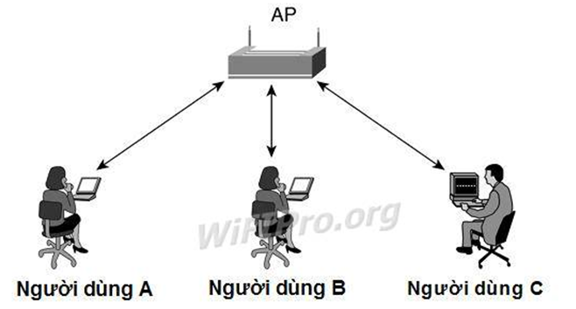
Tổng quan về mạng không dây
Các mô hình mạng WLAN:
Mô hình mạng cơ sở BSS:

Slide 14
Tổng quan về mạng không dây
Các mô hình mạng WLAN:
Mô hình mạng mở rộng ESS:
Mạng ESS thiết lập hai hay nhiều AP với nhau nhằm mục đích mở rộng phạm vi phủ sóng.
Một ESS là một phân vùng mạng logic.
Tên mạng của một ESS được gọi là ESSID
Các Cell phải chồng lên nhau 10-15% để đạt được thành công trong quá trình chuyển vùng

Slide 15
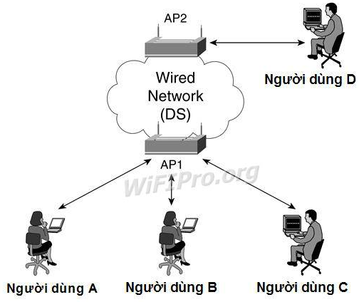
Tổng quan về mạng không dây
Các mô hình mạng WLAN:
Mô hình mạng mở rộng ESS:

Slide 16
Tổng quan về mạng không dây
Các tấn công vào WLAN
Tấn công bị động
Kẻ tấn công chỉ lắng nghe trên mạng mà không làm ảnh hưởng tới bất kỳ tài nguyên nào trên mạng.
Tấn công chủ động
Kẻ tấn công sử dụng các kỹ thuật làm ảnh hưởng tới mạng.

Slide 17
Tổng quan về mạng không dây
Tấn công bị động
Không tác động trực tiếp vào thiết bị nào trên mạng
Không làm cho các thiết bị mạng biết được hoạt động của nó
Phát hiện mạng: Phát hiện Access Point, phát hiện máy trạm kết nối, phát hiện địa chỉ MAC của các thiết bị tham gia, kênh….
Nghe trộm: Chặn bắt lưu lượng, phân tích giao thức, nguồn và đích kết nối.

Slide 18
Tổng quan về mạng không dây
Tấn công chủ động
Là hình thức tấn công tác động trực tiếp lên thông tin, dữ liệu của mạng.
Dò tìm mật khẩu AP
Giả mạo AP
Tấn công người đứng giữa
Từ chối dịch vụ

Slide 19
1
Tổng quan về mạng không dây
2
Các cơ chế an toàn trong WLAN
3
Giao thức an toàn WEP
4
Giao thức an toàn WPA
5
Giao thức an toàn WPA2

Slide 20
Lịch sử phát triển của an toàn WLAN
Chuẩn IEEE 802.11 là chuẩn đầu tiên, hoạt động ở băng tần 2.4 GHz, tốc độ truyền dẫn 1- 2 Mb/s, cung cấp các phương pháp hỗ trợ cho bảo mật trong việc truyền dữ liệu trong mạng không dây như SSID, xác thực địa chỉ MAC, mã hóa WEP,…(còn có 802.11a, 802.11b, 802.11g, …).
Chuẩn IEEE 802.11i là mở rộng của chuẩn 802.11 bằng cách cung cấp một mạng RSN (Robust Security Network) với hai giao thức: Bắt tay bốn bước và Trao đổi khóa nhóm.
Chuẩn IEEE 802.1x được phát triển để nâng cao độ an toàn cho mạng không dây nhằm đảm bảo toàn vẹn dữ liệu và xác thực người dùng

Slide 21
Lịch sử phát triển của an toàn WLAN
1997, chuẩn 802.11 chỉ cung cấp
SSID (Service Set Identifier)
Lọc trên địa chỉ MAC
WEP (Wired Equivalent Privacy)
2001
Fluhrer, Mantin và Shamir đã chỉ ra một số điểm yếu trong WEP
IEEE bắt đầu khởi động nhóm i (802.11i)

Slide 22
Lịch sử phát triển của an toàn WLAN
2003
Wi-Fi Protected Access(WPA) được giới thiệu
Là một giải pháp tạm thời cho WEP
Một phần của IEEE 802.11i
2004
WPA2 được giới thiệu
Nó dựa trên chuẩn IEEE 802.11i
Được phê chuẩn vào 25/06/2004
2018:
Wi-Fi Alliance công bố chuẩn WPA3,
Notes:
(WPA3 chưa được sử dụng rộng rãi hiện nay)
Điểm nổi bật của chuẩn bảo mật WPA3
Ưu điểm của WPA3 đơn giản để nói thì nó sẽ tăng cường độ bảo mật hơn so với WPA2.
Theo mô tả của tổ chức Wi-Fi Alliance, WPA3 sẽ gồm các cải tiến sau:
Chuyển đổi cơ chế xác thực bắt tay 4 bước và PSK (Pre-Shared Key) của WPA2 qua một phương pháp mới an toàn hơn là SAE (Simultaneous Authentication of Equals). Giúp hạn chế việc bị tấn công Brute Force (dò đoán mật khẩu) và giới hạn việc bị giải mã dữ liệu hàng loạt.
Mã hoá dữ liệu truyền của người dùng trong các hệ thống mạng WiFi không có dùng mật khẩu đăng nhập.
Đơn giản hoá việc kết nối WiFi của các thiết bị không có màn hình (các thiết bị IoT, loa thông minh, đèn thông minh, ...)
Mở rộng khả năng mã hoá từ 128 bit lên 192 bit cho các mạng WiFi doanh nghiệp (WPA3-Enterprise)
Tấn công KRACK – Key reinstallation attack:Đây là lỗi nghiêm trọng gần đây được ghi nhận của chuẩn bảo mật WPA2. Giải thích đơn giản thì nó cho phép kẻ tấn công bắt được dữ liệu của người dùng WiFi mà không cần phải biết mật khẩu đăng nhập WiFi (và kiểu tấn công này cũng không cho phép kẻ tấn công lấy được mật khẩu đăng nhập). Và nó lợi dụng điểm yếu trong cơ chế bắt tay 4 bước của WPA2.

Slide 23
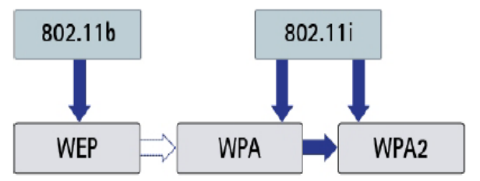
Lịch sử phát triển của an toàn WLAN
WPA thực hiện một tập hợp con của một bản dự thảo của 802.11i
Wi-Fi Alliance đề cập đến việc triển khai đầy đủ các chuẩn 802.11i như WPA2 , được gọi là RSN.

Slide 24
Các cơ chế an toàn trong WLAN
PHƯƠNG THỨC XÁC THỰC
Xác thực hệ thống mở
Xác thực khóa chung (Shared-key)
Xác thực địa chỉ MAC
Xác thực mở rộng EAP
PHƯƠNG THỨC MÃ HOÁ
Mã hoá trong WEP
Mã hoá trong WPA/WPA2
PHƯƠNG THỨC KIỂM SOÁT TRUY CẬP
Kiểm soát dựa vào SSID
Kiểm soát dựa vào địa chỉ MAC
Kiểm soát dựa vào giao thức

Slide 25
PHƯƠNG THỨC XÁC THỰC
Xác thực hệ thống mở (Open Authentication)
Xác thực khóa chia sẻ trước (Pre-shared key Authentication)
Xác thực địa chỉ MAC
Xác thực mở rộng EAP

Slide 26
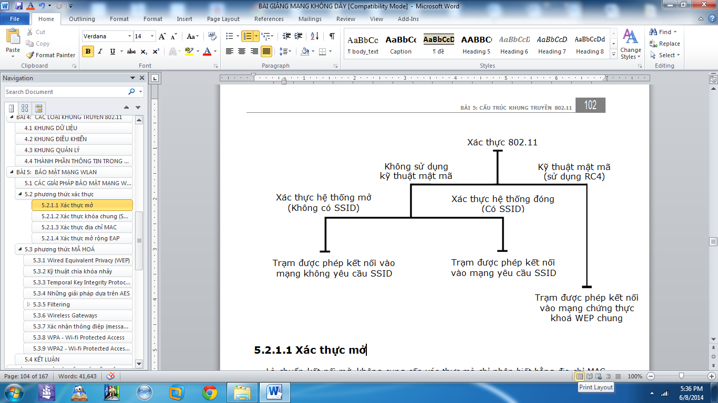
PHƯƠNG THỨC XÁC THỰC

Slide 27
PHƯƠNG THỨC XÁC THỰC
Xác thực hệ thống mở (Open Authentication):
Các STA không cần cung cấp chứng thực của mình cho AP trong quá trình xác thực. Vì vậy bất kỳ một STA nào cũng có thể xác thực chính nó với AP và sau đó sẽ thực hiện phiên gắn kết với AP.
Xác thực bất cứ ai yêu cầu xác thực
Thường được dùng ở những nơi truy cập công cộng như Internet café, nhà ga, sân bay.
Được cài đặt mặc định trong các thiết bị WLAN.

Slide 28
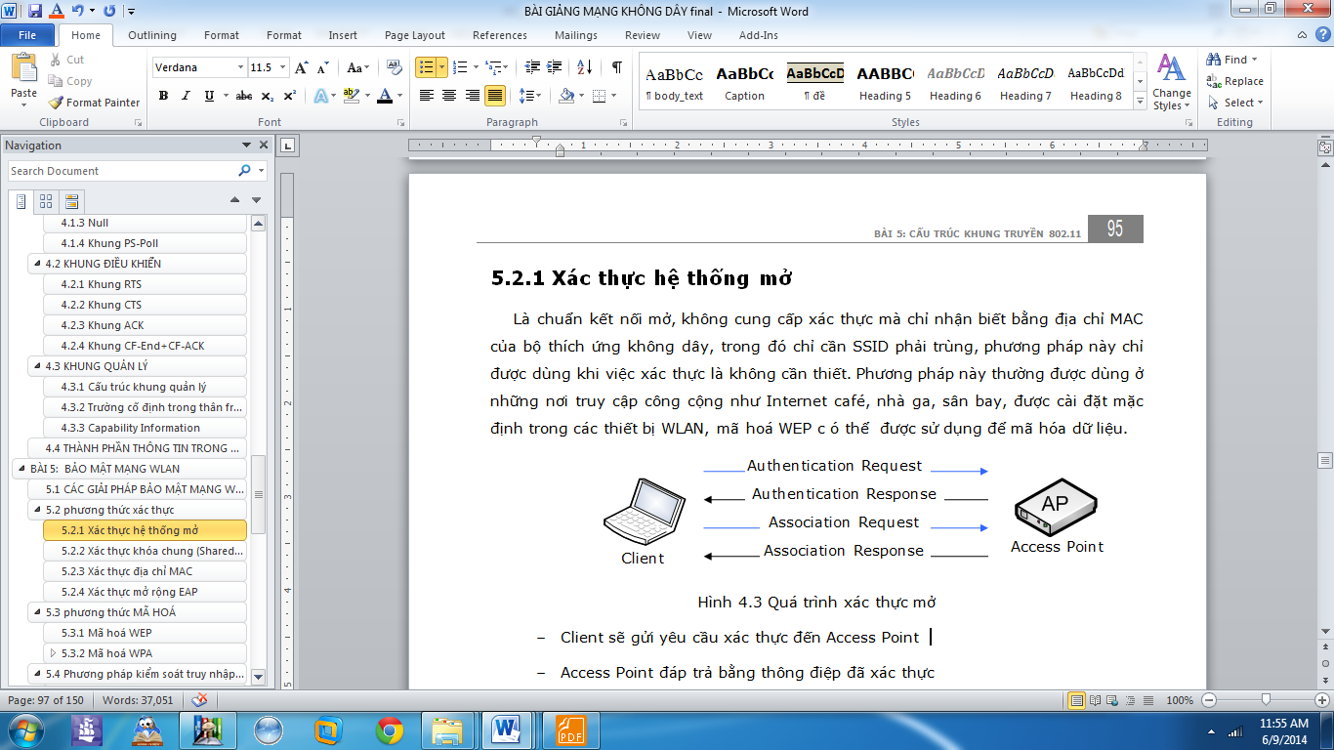
Các cơ chế an toàn trong WLAN
Xác thực hệ thống mở (Open Authentication):
Client sẽ gửi yêu cầu xác thực đến AP
AP đáp trả bằng thông điệp đã xác thực
Sau khi Client đã được xác thực thì sẽ gắn kết với AP

Slide 29
PHƯƠNG THỨC XÁC THỰC
Xác thực hệ thống mở (Open Authentication)
Xác thực khóa chia sẻ trước (Pre-shared key Authentication)
Xác thực địa chỉ MAC
Xác thực mở rộng EAP

Slide 30
PHƯƠNG THỨC XÁC THỰC
Xác thực khóa chia sẻ trước (Pre-shared key Authentication)
Khóa chia sẻ sẽ được sử dụng để xác thực thông qua một giai đoạn bắt tay bốn bước như sau:
STA gửi một yêu cầu xác thực tới AP.
AP gửi trả một thông báo “challenge” ở dạng rõ.
STA phải mã hóa “challenge” sử dụng khóa WEP đã được chia sẻ và gửi bản mã cho AP.
AP sẽ giải mã và so sánh với “challenge” ban đầu, phụ thuộc vào kết quả so sánh này, AP sẽ chấp nhận xác thực STA hay không.
Notes:
Phương pháp này bắt buộc phải dùng WEP, khóa WEP được dùng để chứng thực và mã hóa dữ liệu, đây chính là kẽ hở để hacker có cơ hội thâm nhập mạng. Hacker sẽ thu cả hai tín hiệu, văn bản chưa mã hóa do AP gửi và văn bản đã mã hóa do Client gửi để giải mã khóa WEP (vì nó sử dụng mã dòng RC4).
Tuy nhiên khóa thu được chỉ là stream key, chưa phải khóa bí mật chia sẻ trước.

Slide 31
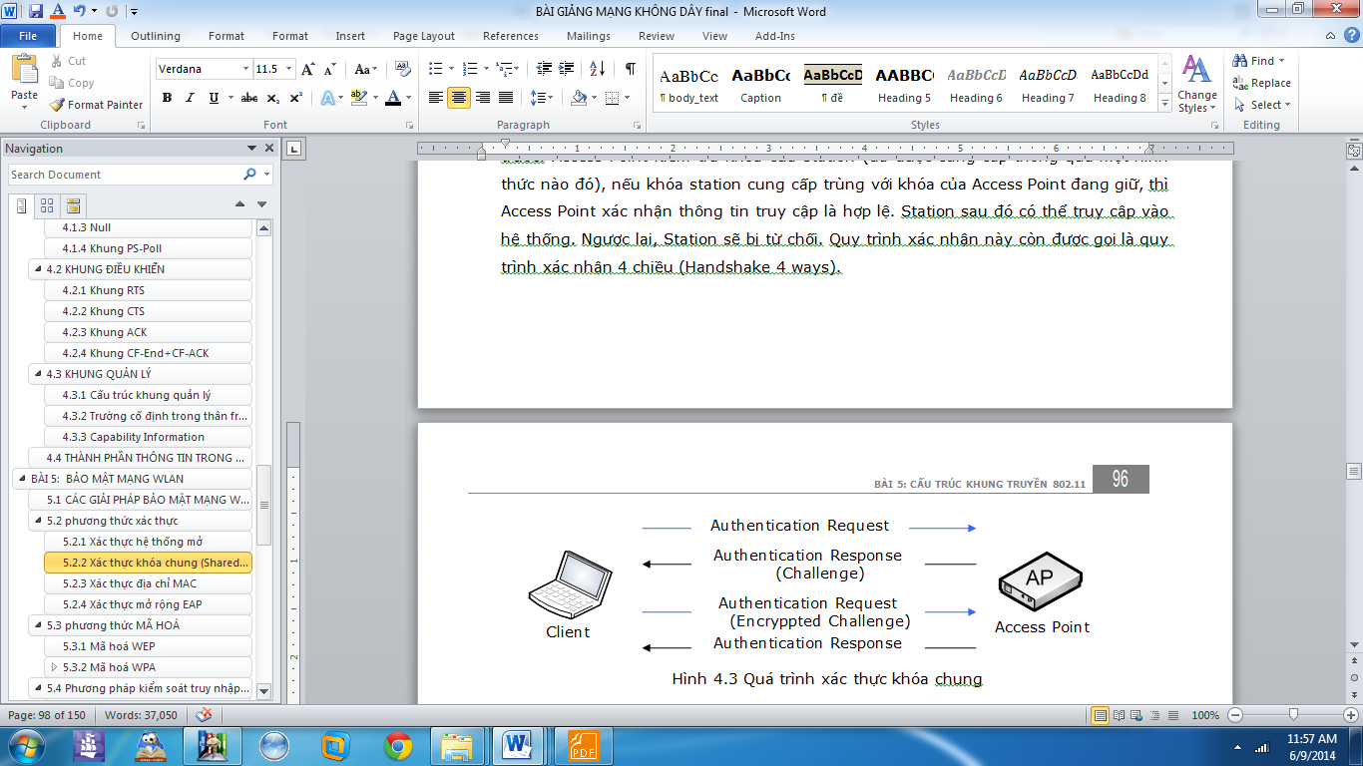
PHƯƠNG THỨC XÁC THỰC
Xác thực khóa chia sẻ trước (Pre-shared key Authentication)
Phương pháp này bắt buộc phải dùng WEP, khóa WEP được dùng để xác thực và mã hóa dữ liệu, đây chính là kẽ hở để hacker có cơ hội thâm nhập mạng. Hacker sẽ thu cả hai tín hiệu, văn bản chưa mã hóa do AP gửi và văn bản đã mã hóa do Client gửi để giải mã khóa WEP.
Notes:
Khóa WEP là khóa pre-shared

Slide 32
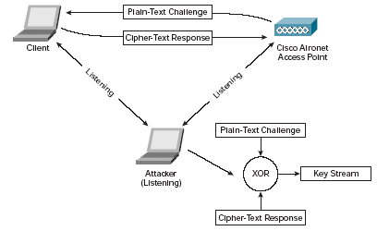
PHƯƠNG THỨC XÁC THỰC
Xác thực khóa chia sẻ trước (Pre-shared key Authentication)
Dễ dàng sniff khóa chung (stream key)

Slide 33
PHƯƠNG THỨC XÁC THỰC
Xác thực hệ thống mở (Open Authentication)
Xác thực khóa chia sẻ trước (Pre-shared key Authentication)
Xác thực địa chỉ MAC
Xác thực mở rộng EAP

Slide 34
PHƯƠNG THỨC XÁC THỰC
Xác thực địa chỉ MAC:
AP sẽ gửi địa chỉ MAC của Client cho RADIUS Server, Server này sẽ kiểm tra địa chỉ MAC này với danh sách địa chỉ MAC được cho phép.
Nếu không có RADIUS Server, có thể tạo ra một danh sách địa chỉ MAC trên AP.
Vì các địa chỉ MAC được truyền dưới dạng văn bản, do đó có thể bằng cách dò sóng, những kẻ xâm nhập có thể tạo ra địa chỉ MAC hợp lệ truy cập vào mạng.

Slide 35
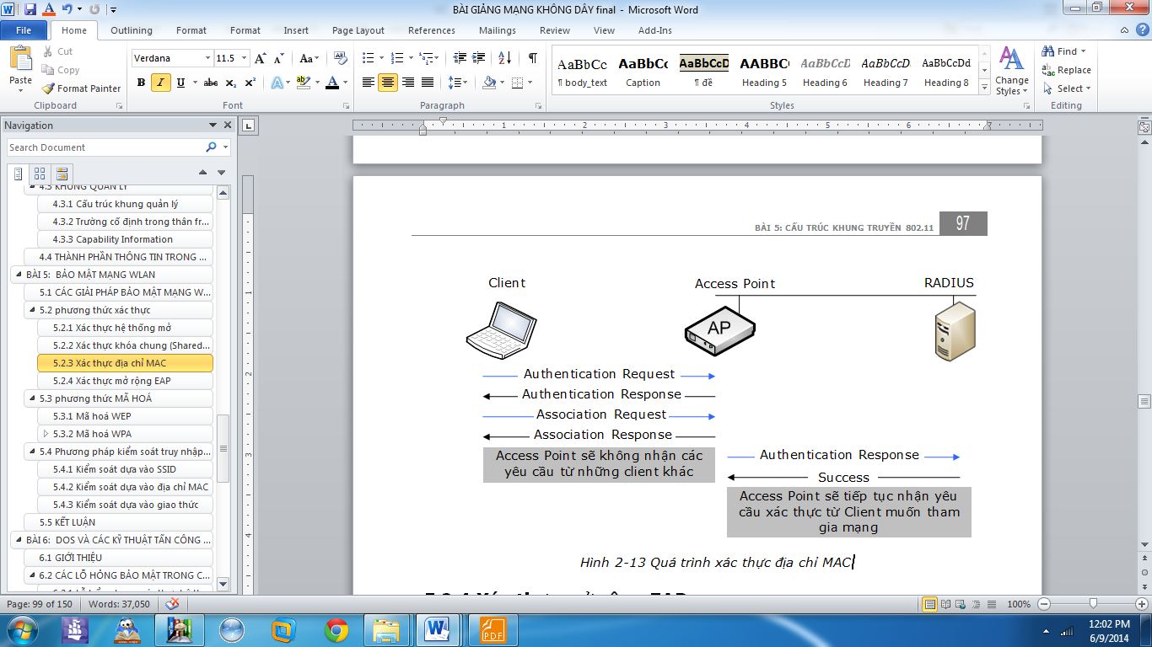
PHƯƠNG THỨC XÁC THỰC
Xác thực địa chỉ MAC:

Slide 36
PHƯƠNG THỨC XÁC THỰC
Xác thực hệ thống mở (Open Authentication)
Xác thực khóa chia sẻ trước (Pre-shared key Authentication)
Xác thực địa chỉ MAC
Xác thực mở rộng EAP

Slide 37
Các cơ chế an toàn trong WLAN
Xác thực mở rộng EAP
EAP (Extensible Authentication Protocol) được định nghĩa trong RFC 2284.
Cung cấp xác thực hai chiều, có nghĩa là mạng (RADIUS Server) sẽ xác thực người sử dụng và người sử dụng cũng xác thực mạng (RADIUS Server).
Sau khi quá trình xác thực hoàn tất, RADIUS Server và Client sẽ xác định (trao đổi) khóa WEP, Client sẽ sử dụng khóa này để bắt đầu phiên kết nối (K_{S}).
Trong khi đó, RADIUS Server sẽ mã hóa và gửi khóa WEP đó được gọi là khóa phiên (K_{S}) đến AP. AP sẽ sử dụng K_{S} để mã hóa khóa quảng bá (broadcast key) và gửi đến Client. Client và AP sử dụng khóa này trong suốt một phiên làm việc.

Slide 38
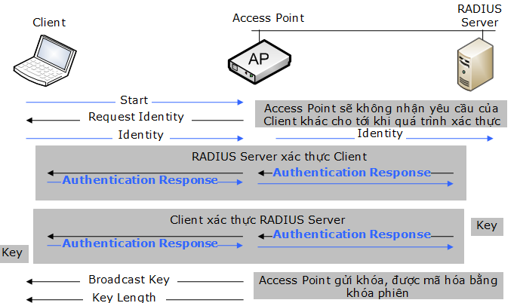
Các cơ chế an toàn trong WLAN
Xác thực mở rộng EAP
Notes:
Client yêu cầu liên kết tới AP. AP đáp lại yêu cầu liên kết với một yêu cầu nhận dạng EAP
Client gửi đáp lại yêu cầu nhận dạng EAP cho AP.
Thông tin đáp lại yêu cầu nhận dạng EAP của client được chuyển tới RADIUS Server.
RADIUS Server gửi một yêu cầu cho phép tới AP, AP chuyển yêu cầu cho phép đến client.
Client gửi trả lời xác thực EAP đến AP, AP chuyển xác thực đó đến RADIUS Server.
RADIUS Server gửi một thông báo thành công EAP tới AP, AP chuyển thông báo thành công tới client và đặt cổng của client trong chế độ forward.

Slide 39
Các cơ chế an toàn trong WLAN
PHƯƠNG THỨC XÁC THỰC
Xác thực hệ thống mở
Xác thực khóa chung (Shared-key)
Xác thực địa chỉ MAC
Xác thực mở rộng EAP
PHƯƠNG THỨC MÃ HOÁ
Mã hoá trong WEP
Mã hoá trong WPA/WPA2
PHƯƠNG THỨC KIỂM SOÁT TRUY CẬP
Kiểm soát dựa vào SSID
Kiểm soát dựa vào địa chỉ MAC
Kiểm soát dựa vào giao thức

Slide 40
PHƯƠNG THỨC MÃ HOÁ
B1: Trước khi gửi thông điệp lên mạng, hệ thống sẽ tính giá trị ICV (Integrity message digest) và chèn vào cuối thông điệp.
B2: Tiếp đến dùng các thuật toán mã hóa để mã hoá thông điệp (gồm thông điệp gốc và ICV).
B3: Cuối cùng là thêm phần Header vào thông điệp và truyền đến người nhận.

Slide 41
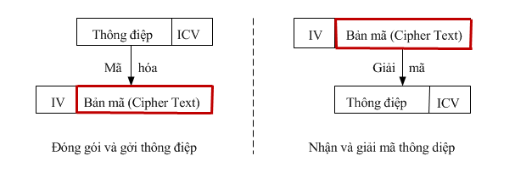
PHƯƠNG THỨC MÃ HOÁ
Mã hóa thông điệp

Slide 42
PHƯƠNG THỨC MÃ HOÁ
Một số phương thức mã hoá trong WLAN được dùng trong các giao thức: WEP, WPA, WPA2.

Slide 43
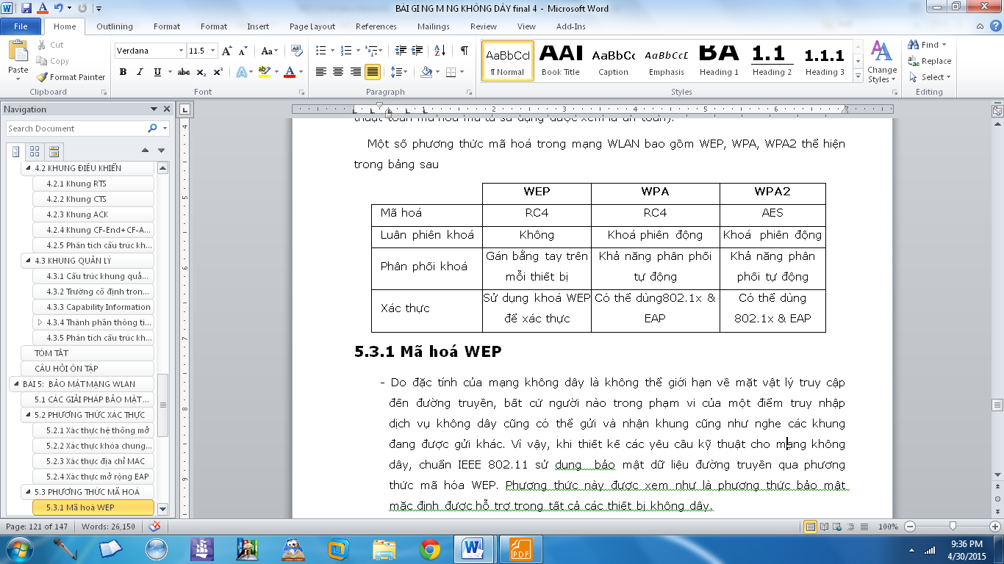
PHƯƠNG THỨC MÃ HOÁ

Slide 44
Các cơ chế an toàn trong WLAN
PHƯƠNG THỨC XÁC THỰC
Xác thực hệ thống mở
Xác thực khóa chung (Shared-key)
Xác thực địa chỉ MAC
Xác thực mở rộng EAP
PHƯƠNG THỨC MÃ HOÁ
Mã hoá trong WEP
Mã hoá trong WPA/WPA2
PHƯƠNG THỨC KIỂM SOÁT TRUY CẬP
Kiểm soát dựa vào SSID
Kiểm soát dựa vào địa chỉ MAC
Kiểm soát dựa vào giao thức

Slide 45
PHƯƠNG THỨC KIỂM SOÁT TRUY CẬP
Kiểm soát dựa vào SSID
Kiểm soát dựa vào địa chỉ MAC
Kiểm soát dựa vào giao thức

Slide 46
1
Tổng quan về mạng không dây
2
Các cơ chế an toàn trong WLAN
3
Giao thức an toàn WEP
4
Giao thức an toàn WPA
5
Giao thức an toàn WPA2

Slide 47
Các giao thức an toàn cho WLAN
802.11
WEP (Wired Equivalent Privacy):
+ CRC-32
+ RC4
802.11i
WPA (Wi-fi Protected Access):
+ TKIP (Temporal Key Integrity Protocol), Michael-64
+ RC4
+ 802.1x/EAP
WPA2 = RSN:
+ CCMP (Counter Mode CBC-MAC Protocol)
+ AES/TKIP (RC4, Michael)
+ 802.1X/EAP (TKIP, EAP-TLS)

Slide 48
Giao thức an toàn WEP
WEP-Wired Equivalent Privacy
Chuẩn 802.11 cung cấp tính riêng tư cho dữ liệu bằng giao thức WEP. WEP dựa trên mã dòng RC4 (Ron’s code 4) được Ron Rivest thuộc hãng RSA Security Inc phát triển.
Một giá trị có tên Initialization Vector (IV) được sử dụng để cộng thêm với khóa nhằm tạo ra khóa khác nhau mỗi lần mã hóa.
Hiện nay, trên Internet đã sẵn có những công cụ có khả năng tìm khóa WEP như AirCrack, AirSnort, dWepCrack, WepAttack, WepCrack, WepLab.

Slide 49
Giao thức an toàn WEP
Xác thực:
Xác thực mở
Xác thực khóa chia sẻ
Toàn vẹn dữ liệu
Sử dụng mã kiểm tra CRC-32
Mã hóa
Sử dụng RC4, Khóa dài 40 bit, hoặc 104 bit
IV dài 24 bit
Quản lý khóa:
Sử dụng khóa chia sẻ trước, không có trao đổi khóa tự động, không có cách quản lý cơ sở khóa an toàn, không làm mới khóa một cách an toàn.
Vấn đề chống tấn công phát lại:
Không chống được

Slide 50
Giao thức an toàn WEP
Xác thực:
Gồm hai loại xác thực:
Xác thực mở
Xác thực khóa chia sẻ
Các STA cần xác thực với AP (nhưng AP không xác thực lại với STA)
Hai bên chia sẻ chung một khóa bí mật
Khóa này phải được thực hiện bằng tay
Khóa này là khóa tĩnh (rất hiếm khi được thay đổi)

Slide 51
Giao thức an toàn WEP
Xác thực:
Việc xác thực dựa trên giao thức thách thức-phản hồi đơn giản, gồm 4 bước:
B1: STA => AP: Yêu cầu xác thực
B2: AP => STA: Thách thức xác thực (r) // r là chuỗi 128 bits
B3: STA => AP: Phản hồi xác thực (e_{K}(r)).
B4: AP => STA: xác thực thành công/thất bại
K = RC4(IV + K_{Shared}), K_{Shared} là khóa chia sẻ trước giữa AP và STA.

Slide 52
Giao thức an toàn WEP
Mã hóa:
WEP dựa trên RC4.
Tạo ra dòng khóa giả ngẫu nhiên để mã hóa dữ liệu.
Tuy nhiên WEP không chỉ định một cơ chế quản lý khóa. Điều này có nghĩa là WEP dựa trên các khóa tĩnh.
Trong thực tế, các khóa tương tự được sử dụng cho tất cả các máy trạm trên mạng.

Slide 53
Giao thức an toàn WEP
Mã hóa: Dựa trên mã dòng RC4
Hoạt động: Đối với mỗi thông điệp được gửi đi:
RC4 được khởi tạo với khóa chia sẻ (giữa STA và AP)
RC4 tạo ra một chuỗi byte giả ngẫu nhiên (key stream). (Key stream = RC4 (IV + K_{pre-shared}))
Chuỗi key stream này được XOR với thông điệp
RC4 được khởi tạo với khóa chia sẻ và một giá trị IV (giá trị khởi đầu).
Khóa chia sẻ là giống nhau đối với mỗi thông điệp.
24-bit IV thay đỗi cho mỗi thông điệp

Slide 54
Giao thức an toàn WEP
Toàn vẹn:
Tính toàn vẹn trong WEP được bảo vệ bằng giá trị CRC (Cyclic Redundancy Check) được mã hóa.
Giá trị ICV (integrity check value) được tính toán và được gắn vào thông điệp.
Cả thông điệp và ICV được mã hóa cùng nhau.

Slide 55
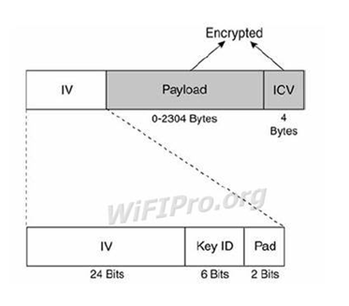
Giao thức an toàn WEP
+ IV là một giá trị có chiều dài 24 bit và được chuẩn IEEE 802.11 đề nghị (không bắt buộc) phải thay đổi theo từng gói dữ liệu.
+ Vì máy gửi tạo ra IV không theo định luật hay tiêu chuẩn, IV bắt buộc phải được gửi đến máy nhận ở dạng không mã hóa.
Frame được mã hóa bởi WEP

Slide 56
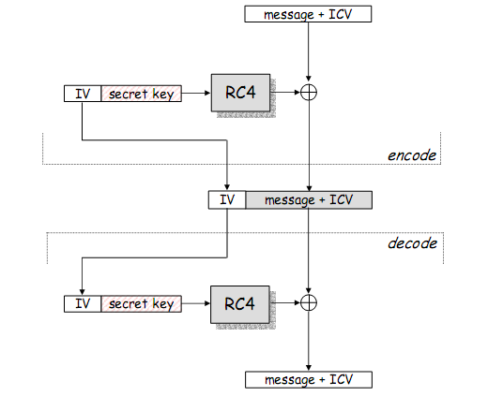
Giao thức an toàn WEP
Mã hóa và toàn vẹn

Slide 57
CÁC ĐIỂM YẾU CỦA WEP
Xác thực chỉ là một chiều:
AP không được xác thực bởi STA
STA có thể gắn kết với một AP giả mạo
Cùng một khóa chia sẻ giống nhau được dùng cho cả mã hóa và xác thực:
Điểm yếu này có thể được dùng để bẻ khóa
Không có khóa phiên nào được thiết lập trong suốt quá trình xác thực
Kiểm soát truy cập không được tiếp tục
Khi một STA đã được xác thực và gắn kết với AP thì Attacker có thể gửi thông điệp sử dụng đ/c MAC của STA đó
Việc phát lại các thông điệp của STA vẫn có thể xảy ra

Slide 58
CÁC ĐIỂM YẾU CỦA WEP
STA có thể bị giả mạo
Không có bảo vệ chống tấn công phát lại:
Giá trị IV không được tăng sau mỗi thông điệp
Kẻ tấn công có thể thao tác trên các thông điệp mặc dù đã có cơ chế ICV và mã hóa.
Sử dụng lại IV
Không gian IV quá nhỏ
Nhiều IV được khởi tạo bằng 0 ở giai đoạn khởi đầu
Các khóa RC4 yếu

Slide 59
Giao thức an toàn WEP
Gia tăng mức độ bảo mật cho WEP
Sử dụng khóa WEP có độ dài 104 bit.
Thực thi chính sách thay đổi khóa WEP định kỳ.
Sử dụng các công cụ theo dõi số liệu thống kê dữ liệu trên đường truyền không dây.
Sử dụng các giải pháp kỹ thuật tăng cường.

Slide 60
1
Tổng quan về mạng không dây
2
Các cơ chế an toàn trong WLAN
3
Giao thức an toàn WEP
4
Giao thức an toàn WPA
5
Giao thức an toàn WPA2

Slide 61
Giao thức an toàn WPA
Wi-fi allience cùng với IEEE đã cùng nhau xây dựng một giải pháp bảo mật mạnh hơn WEP.
Nó được tạo ra để thay thế WEP vì WEP đã trở nên lỗi thời vì dễ bị phá để tìm ra khóa.
Vào 2003, WPA (Wi-Fi Protected Access) ra đời như một giải pháp bảo mật tăng cường cho WLAN.
WPA thực thi một tập con của 802.11i, là bản thảo của 802.11i.
WPA cung cấp bảo mật cho tất cả các phiên bản đã tồn tại của các thiết bị WLAN 802.11: a, b,

Slide 62
Giao thức an toàn WPA
Gồm hai chế độ hoạt động:
WPA doanh nghiệp: TKIP/MIC ; 802.1X/EAP
Yêu cầu một máy chủ xác thực
Sử dụng giao thức RADIUS để xác thực và phân phối khóa.
Tập trung vào việc quản lý thông tin người dùng.
WPA cá nhân: TKIP/MIC; PSK
Không yêu cầu máy chủ xác thực.
“Khóa chia sẻ” được dùng để xác thực với AP.

Slide 63
Giao thức an toàn WPA
Mã hóa:
Sử dụng TKIP (bắt buộc) để mã hóa:
Thuật toán mã: RC4 => Đã vá những lỗ hổng của WEP
IV dài hơn (48 bit) + Hàm trộn khóa (Lấy ra một khóa cho mỗi gói tin) + MIC (8 byte => Michael)
Xác thực và quản lý khóa:
802.1x kết hợp với EAP; PSK
Toàn vẹn:
Thuật toán Michael (64 bit) => MIC
Chống tấn công phát lại:
48bit bộ đếm chuỗi TKIP (TSC) được dùng để sinh IV và tránh tấn công phát lại. IV được đặt lại bằng 0 khi thiết lập khóa mới.
Các khóa khác nhau được dùng cho quá trình xác thực, mã hóa, toàn vẹn.
Ngăn chặn việc tái sử dụng IV bằng cách thay đổi khóa WEP trong chu trình IV.

Slide 64
Giao thức an toàn WPA
Giao thức TKIP (Temporary Key Integrity Protocol):
Là giải pháp của IEEE được phát triển năm 2004.
Là một nâng cấp cho WEP nhằm vá những vấn đề bảo mật trong cài đặt mã dòng RC4 trong WEP.
TKIP dùng hàm băm (hashing) IV để chống lại việc giả mạo gói tin, nó cũng cung cấp phương thức để kiểm tra tính toàn vẹn của thông điệp MIC (message integrity check) để đảm bảo tính chính xác của gói tin.
TKIP sử dụng khóa động bằng cách đặt cho mỗi frame một chuỗi số riêng để chống lại dạng tấn công giả mạo.

Slide 65
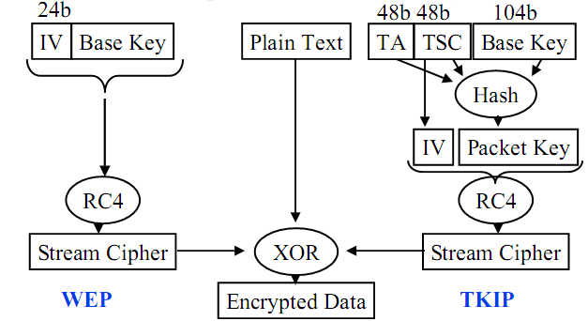
Giao thức an toàn WPA
Giao thức TKIP vs WEP:
WEP: Khóa cơ sở (base key) là giống nhau cho tất cả các gói tin
TKIP: Một khóa mới (packet key) sẽ được đưa ra cho mỗi một gói tin từ địa chỉ nguồn, 48 bit TKIP Seq counter (TSC), và 104 bit khóa cơ sở
Notes:
TA – 48 bit là đ/c MAC nguồn
TSC – 48 bit đưa vào IV.
Hơn WEP ở chỗ là:
Trong WEP – dùng khóa gốc – khóa chia sẻ trước dùng cho mọi gói tin (preshared key = Base Key) => Đầu vào của RC4 có cùng một Base Key cho tất cả các gói tin.
Trong WEP dùng IV = 24 bit, khóa mã hóa = 40bit hoặc 104 bit.
TKIP: trội hơn là làm cho mỗi gói tin có một Packet Key riêng (đầu vào của RC4 để tạo ra khóa dòng) => Có nghĩa là với mỗi gói tin sẽ có một Paket key riêng (ứng với Base Key ban đầu cho tất cả các gói tin) đầu vào của RC4 để ra khóa dòng.
TKIP: sử dụng IV=48 bit, khóa mã hóa = 128 bit an toàn hơn rất nhiều
TKIP:
+ IV = 48 bit = TSC = TKIP Seq Counter: bộ đếm số thứ tự gói tin => có thể dùng để chống tấn công phát lại.
+ TA= Đ/c MAC của người gửi
+ Base Key = 104 bit là khóa preshared key và dùng cho mọi gói tin.
+ Như vậy IV = TSC = 48 bit, còn Paket Key = Hash(TA+TSC+Base Key)
+ Khóa dòng = RC4 (IV+Paket Key)
+ Bản mã = Bản rõ XOR Khóa dòng.
Lưu ý:
+ Bản rõ là khối dữ liệu lớn MSDU, dùng thuật toán Michael 64 để tạo ra giá trị MIC cho toàn bộ khối dữ liệu lớn MSDU này để đảm bảo toàn vẹn cho nó
(MSDU|| MIC)
+ Tiếp theo phân mảnh MSDU thành từng khối dữ liệu con MPDU, Mỗi khối MPDU sẽ được mã hóa bằng thuật toán RC4 và khóa dòng.
+ Mỗi MPDU lại được tính giá trị ICV nhờ thuật toán CRC32 (MPDU || ICV), ICV=CRC-32 (MPDU)
+ Mã hóa: Bản mã = Khóa dòng XOR (Bản rõ = MPDU+ICV)).
Trong WPA vẫn dùng CRC-32 để đảm bảo tính toàn vẹn
WPA mạnh hơn WEP vì có chống tấn công phát lại nhờ TSC ? Mà trong WEP ko chống được tấn công phát lại.
Thuật toán mã hóa RC4 mạnh hơn với IV dài hơn và độ dài khóa dài hơn.
Lưw ý 2:
Các IV được truyền dưới dạng rõ, bên nhận cũng nhận được IV dưới dạng rõ.
TKIP gồm 3 loại khóa:
Các khóa tạm (Temporal keys) = Base Key
Các khóa mã hóa khóa (key encryption keys) = Stream Key
Các khóa chủ (master keys) = IV+Packet Key
Slide tiếp theo trình bày đầy đủ nhất về TKIP
Temporal Encryption Key chính = Base Key => khóa chia sẻ trước dùng cho mọi gói tin

Slide 66
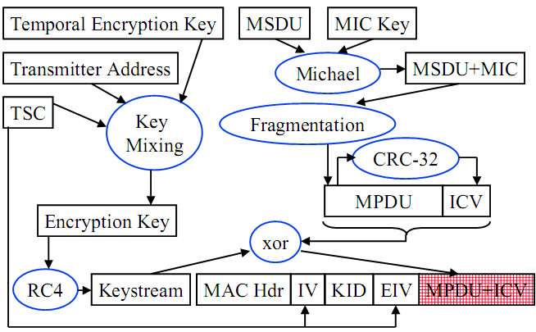
Giao thức an toàn WPA
Truyền tin TKIP (tổng hợp)
Notes:
Lưu ý:
+ Bản rõ là khối dữ liệu lớn MSDU, dùng thuật toán Michael 64 để tạo ra giá trị MIC cho toàn bộ khối dữ liệu lớn MSDU này để đảm bảo toàn vẹn cho nó
(MSDU|| MIC)
+ Tiếp theo phân mảnh MSDU thành từng khối dữ liệu con MPDU, Mỗi khối MPDU sẽ được mã hóa bằng thuật toán RC4 và khóa dòng.
+ Mỗi MPDU lại được tính giá trị ICV nhờ thuật toán CRC32 (MPDU || ICV), ICV=CRC-32 (MPDU)
+ Mã hóa: Bản mã = Khóa dòng XOR (Bản rõ = MPDU+ICV)).
Trong WPA vẫn dùng CRC-32 để đảm bảo tính toàn vẹn
WPA mạnh hơn WEP vì có chống tấn công phát lại nhờ TSC ? Mà trong WEP ko chống được tấn công phát lại.
Thuật toán mã hóa RC4 mạnh hơn với IV dài hơn và độ dài khóa dài hơn.
Lưw ý 2:
Các IV được truyền dưới dạng rõ, bên nhận cũng nhận được IV dưới dạng rõ.
TKIP gồm 3 loại khóa:
Các khóa tạm (Temporal keys) = Base Key
Các khóa mã hóa khóa (key encryption keys) = Stream Key
Các khóa chủ (master keys) = IV+Packet Key
Temporal Encryption Key chính = Base Key => khóa chia sẻ trước dùng cho mọi gói tin

Slide 67
Giao thức an toàn WPA
Giao thức TKIP
Trên thực tế, TKIP bao gồm 4 thuật toán để thực hiện tốt nhất các khả năng an toàn:
Mã kiểm tra tính toàn vẹn thông điệp (MIC):
Thêm MIC ở cuối của mỗi thông điệp bản rõ nhằm đảm bảo thông điệp đó không bị giả mạo.
có thể thực hiện trên phần mềm chạy trên các CPU tốc độ thấp.
Cơ chế đánh số thứ tự IV (IV sequencing discipline)
Hàm trộn khóa trên mỗi gói (Key-Mixing Function)
Để làm mất sự tương quan giữa các IV với các khóa yếu
Phân phối khóa (re-keying mechanism): Để cung cấp các khóa mã hóa và khóa toàn vẹn tươi, chống lại các tấn công tái sử dụng khóa.

Slide 68
Giao thức an toàn WPA
Các nâng cấp của TKIP đối với các điểm yếu của WEP
Điểm yếu | Nâng cấp
Sự tương quan của các IV với các khóa yếu | Hàm trộn khóa cho mỗi gói tin
Tấn công phát lại | Đánh số thứ tự IV
Dễ bị giả mạo | MIC (Message Integrity Code)

Slide 69
CÁC HẠN CHẾ CỦA WPA
Vấn đề về chia sẻ khóa trước
WPA vẫn sử dụng chế độ chia sẻ khóa trước, đây chính là điểm yếu dễ bị tấn công của WPA.
Vấn đề về toàn vẹn dữ liệu
Sử dụng thuật toán Michael - 64 bít xác thực. Thuật toán này yếu và chỉ tốt hơn mã kiểm tra CRC32.
Vấn đề về mã hóa
Sử dụng mã hóa yếu RC4.

Slide 70
So sánh giữa WEP và WPA
WEP | WPA
Chia sẻ khóa bí mật (manual key sharing) | Sử dụng 802.1x và EAP cho xác thực và thỏa thuận khóa tự động. Nhưng vẫn hỗ trợ manual key sharing giống như WEP.
Mã pháp RC4 | Mã pháp RC4
Sinh khóa trên mỗi gói tin bằng cách ghép nối IV trực tiếp với khóa chia sẻ trước | Giải quyết vấn đề của WEP bằng cách (a) giới thiệu khái niệm PTK trong kiến trúc khóa và (b) sử dụng hàm dẫn xuất khóa thay vì ghép nối trực tiếp để tạo ra khóa mã cho mỗi gói tin.
Hạn chế về không gian khóa (khóa tĩnh, IV ngắn, phương pháp sinh và sử dụng khóa trực tiếp), việc thay đổi IV là tùy chọn. | Tăng kích cỡ IV lên 48 bít, sử dụng PTK để làm tươi khóa cho mỗi phiên liên lạc, làm tăng không gian khóa. IV được đặt về 0 mỗi khi thiết lập một PTK mới.
Thuật toán toàn vẹn dữ liệu là CRC32, không xác thực header. | Thuật toán toàn vẹn dữ liệu là Michael, xác thực địa chỉ nguồn và đích.
Không có giải pháp chống tấn công replay. | Sử dụng IV như là một số thứ tự để chống tấn công replay.
Không hỗ trợ STA xác thực mạng WLAN. | Sử dụng 802.1x và EAP cho phép xác thực hai chiều.

Slide 71
1
Tổng quan về mạng không dây
2
Các cơ chế an toàn trong WLAN
3
Giao thức an toàn WEP
4
Giao thức an toàn WPA
5
Giao thức an toàn WPA2

Slide 72
Giao thức an toàn WPA2
Tháng 1/2001, nhóm i được thành lập trong IEEE nhằm thực hiện nhiệm vụ nâng cao tính an toàn của vấn đề bảo mật và xác thực trong 802.11. Chuẩn IEEE 802.11i, được phê chuẩn vào 24/6/2004, được thiết kế để tăng cường tính an ninh trong lớp MAC trong IEEE 802.11.
Kiến trúc mới cho các mạng không dây được gọi là mạng an toàn mạnh (Robust Security Network - RSN) và sử dụng xác thực 802.1X, cơ chế phân phối khóa mạnh và các cơ chế kiểm tra toàn vẹn và bảo mật mới.

Slide 73
Giao thức an toàn WPA2
WPA2 = RSN:
Mã hóa:
Sử dụng thuật toán AES
Chế độ CCMP (Counter mode (CRT) và CBC-MAC) (bắt buộc)
Cần phần cứng mới hỗ trợ AES
Giao thức TKIP (RC4 => chạy trên phần cứng cũ, Michael, đã
vá các lỗ hổng của WEP) (tùy chọn)
Xác thực:
802.1X/EAP (TKIP, EAP-TLS), PSK
Toàn vẹn:
CCMP (Counter Mode CBC-MAC Protocol) = CRT + CBC-MAC
Chống tấn công phát lại:
Dùng số thứ tự gói tin (48 bit) – PN để ngăn chặn tấn công phát lại
An toàn chống tấn công ngắt kết nối và hủy xác thực
An toàn cho truyền thông ngang hàng (chế độ Ad-hoc)

Slide 74
Giao thức an toàn WPA2
AES/CCMP:
CCMP nghĩa là CTR mode and CBC-MAC
Bảo vệ tính toàn vẹn dựa vào CBC-MAC (sử dụng AES)
Mã hóa dựa vào CRT mode (sử dụng AES)
CBC-MAC
CBC-MAC được tính trên MAC header, CCMP header, và MPDU (dữ liệu được phân mảnh)
Các trường hay thay đổi được đặt bằng 0
Đầu vào được đệm các số 0 nếu độ dài không là bội của 128 bit.
Khối khởi đầu của CBC-MAC gồm:
flag (8)
priority (8)
source address (48)
packet number (48)
data length (16)
Khối cuối cùng128-bit của mã CBC bị cắt 64 bit cao lấy giá trị CBC-MAC.

Slide 75
Giao thức an toàn WPA2
AES/CCMP:
Chế độ mã hóa CTR
MPDU và giá trị CBC-MAC được mã hóa, MAC Header và CCMP Header thì không
Định dạng của biến đếm - counter thì tương tự với khối CBC-MAC ban đầu
“data length” được thay thế bởi “counter”
counter được khởi tạo bằng 1 và được tăng lên sau mỗi khối được mã hóa.

Slide 76
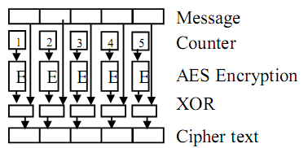
Giao thức an toàn WPA2
AES-CTR
Advanced Encryption Standard (AES) làm việc ở chế độ Counter
AES là một mã khối có nhiều chế độ
802.11i sử dụng chế độ Counter-Mode để mã hóa dữ liệu
Biến đếm - Counter tăng lên đối với mỗi khối dữ liệu liên tiếp.
Counter được mã hóa sau đó được XOR với dữ liệu.
+ Biến Counter có thể bắt đầu ở một giá trị tùy ý
+ Các khối giống nhau thì cho ra bản mã khác nhau

Slide 77
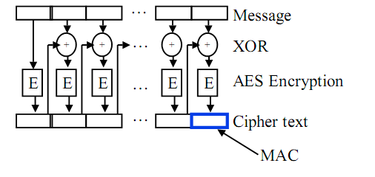
Giao thức an toàn WPA2
AES/CBC-MAC:
Chế độ xích mã khối (CBC - CipherBlock Chaining) được dùng để tạo ra một mã xác thực thông điệp (MAC – message authentication code)

Slide 78
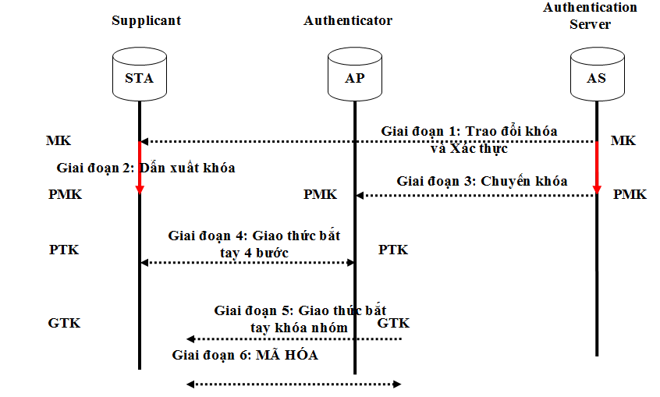
Giao thức an toàn WPA2
Toàn bộ quá trình quản lý, trao đổi, sinh khóa và mã hóa của WPA2 như sau:

Slide 79
Giao thức an toàn WPA2
Tổng kết các thành phần của WPA2:

Slide 80
Giao thức an toàn WPA2
Xác thực và trao đổi khóa: 802.1x – EAP, Preshared Key.
Giai đoạn 4 - Giao thức bắt tay 4 bước (4-way Handshake): Tồn tại tấn công DoS đối với thông báo 1.
Giai đoạn 5 - Trao đổi khóa nhóm: Tồn tại một tấn công ở bên trong, Security Hole 196 (năm 2010).
Giai đoạn 6 - Mã hóa và toàn vẹn (CCMP): AES-CCM, giao thức này được coi là an toàn. Chưa có công bố tấn công nào đối với giao thức này ở thời điểm hiện tại.

Slide 81
So sánh các giao thức an toàn trong WLAN
 | WEP | WPA | WPA2
Mã hóa | RC4 | RC4 với TKIP/MIC | AES
Quay vòng khóa | Không | Các khóa phiên động | Các khóa phiên động
Phân phối khóa | Gõ bằng tay vào mỗi thiết bị | Phân phối tự động | Phân phối tự động
Xác thực | Dùng khóa WEP | Có thể dùng 802.1x & EAP | Có thể dùng 802.1x & EAP

Slide 82
 | WEP | WPA | 802.11i
Trao đổi và phân phối khóa | Trao đổi và thay đổi khóa thủ công | Trao đổi khóa tự động, mặc định 600s trao đổi lại PTK và GTK, 1 ngày trao đổi lại PMK, GMK | Trao đổi khóa tự động, mặc định 600s trao đổi lại PTK và GTK, 1 ngày trao đổi lại PMK, GMK
Thuật toán mã hóa | RC4 | RC4 | AES - ở chế độ CCM
Độ dài khóa | 40 bít, 104 bít mã hóa, 32 bít xác thực CRC | 128 bit mã hóa, 64 bit xác thực Michael | 128
Độ dài IV | 24 bít | 48 bít | 128 bít IV cho AES CBC-MAC nhưng chỉ thay đổi 48 bít, 128 bít Counter cho AES-CTR nhưng chỉ thay đổi 16 bít (đủ lớn hơn max=(64*7395*8/128)=29580 khối 128 bít)
Khóa mã hóa/gói tin | Mỗi gói tin sử dụng 1 giá trị IV | Sử dụng hàm trộn của TKIP | Không cần thiết
Toàn vẹn cho phần header | CRC-32 | Địa chỉ nguồn/đích được bảo vệ bởi thuật toán Michale | Toàn vẹn theo CBC-MAC
Toàn vẹn dữ liệu | CRC-32 | Mã MIC – sử dụng thuật toán Michale | Toàn vẹn theo CBC-MAC
Replay | Không | Có | Có

Slide 83
Tổng kết các giao thức an toàn cho WLAN

